Slide 2

ENGENHARIA DE SW
TESTING, COMPLIANCE & QUALITY ASSURANCE
PROF. Me. PAULO SAMPAIO
AGOSTO/2025

Slide 3

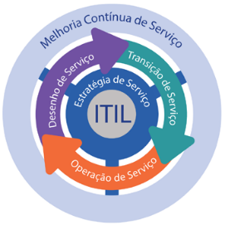
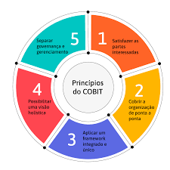
ITIL E GOVERNANÇA DE TI (COBIT)

Slide 4

Conteúdo
Conceito
  Governança TI
  ITIL
  COBIT
ITIL
  Histórico
  Estrutura
  Aplicação
  Referências e Links

Slide 5
Governança Corporativa
“O que não se pode medir, não se pode controlar.” (Peter Drucker)
“As boas práticas de governança corporativa têm a finalidade de aumentar o valor da sociedade, facilitar seu acesso ao capital e contribuir quanto à sua estabilidade financeira.” (fonte: IBGE)

Slide 6
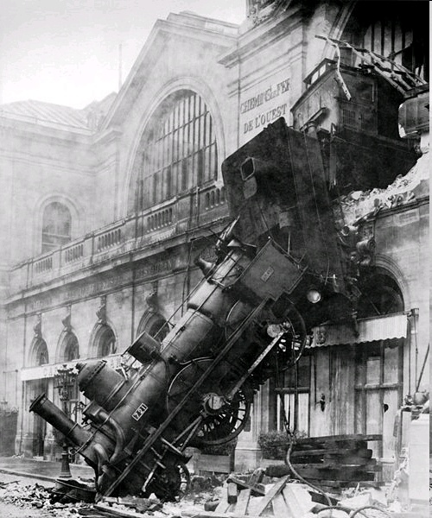
Controle
“Sim, eu mudei a rota… por que a pergunta?”

Slide 7
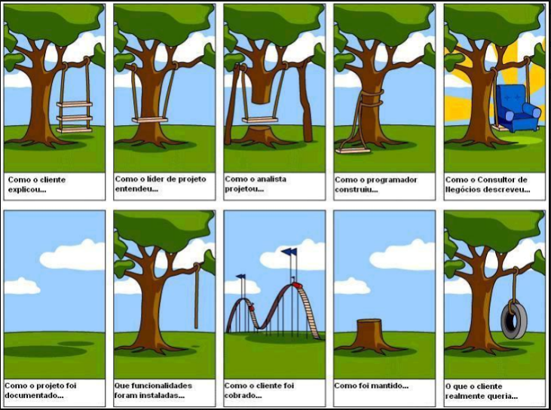
Qualidade

Slide 8
Governança de TI :
Quantas mudanças de software/hardware existem por semana na sua empresa? Quais tipos?
Qual é o custo/benefício de servidores espelho? Qual escopo para comprar ou manter este serviço?
Qual volume de chamados de rede? Preciso manter uma operação de 100 analistas 24x7?
Qual a disponibilidade e nível de serviço esperado pela equipe de vendas?
Todas as equipes de TI sabem a quem comunicar e a quem escalar problemas ? Quais são urgentes e realmente impactantes para o negócio da empresa?
Quais são as oportunidades, ameaças, potencialidades e fragilidades do ambiente ?

Slide 9
Governança Corportiva
BUG DO
MILÊNIO
BOLHA DA INTERNET
CRISE 90’s
SOX e Governança de TI
TRANSPARÊNCIA
PRESTAÇÃO DE CONTAS
INDEPENDÊNCIA

Slide 10
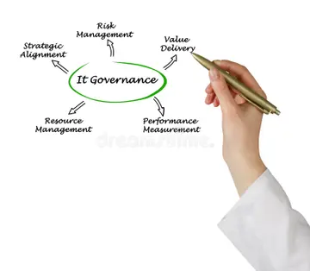
Governança de TI
“É o conjunto de práticas, padrões e relacionamentos estruturados com a finalidade de estabalecer processos, procedimentos e controles a fim de minimizar/mitigar os riscos, ampliar o desempenho, otimizar a aplicação de recursos, reduzir os custos, suportar as melhores decisões e consequentemente alinhar TI aos negócios”

Slide 11
Governança de TI
ITIL
(Information Technology Infrastructure Library)
COBIT
(Control objectives for information and Related technology)
CMMI
(Capability Maturity Model Integration)
PMBOK/AGILE
SIX
SIGMA
ISO/IEC
20000

Slide 12
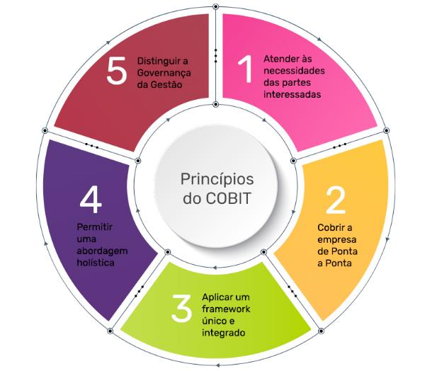
Governança de TI
COBIT
(Control objectives for information and Related technology)

Slide 13
Conteúdo
Conceito
  Governança TI
  ITIL
  COBIT
ITIL
  Histórico
  Estrutura
  Aplicação
  Referências e Links

Slide 14
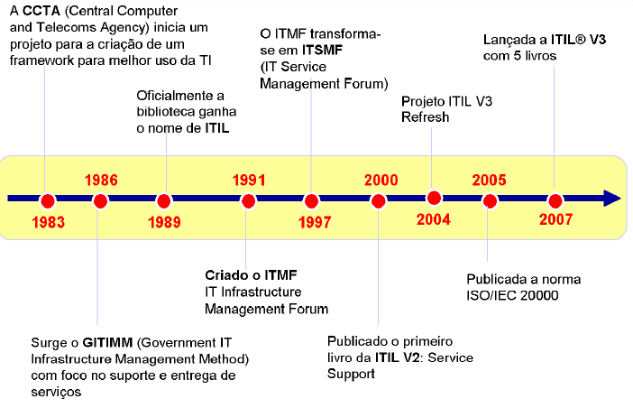

ITIL
ITIL
Fev/2019

Slide 15
ITIL – Benefícios
ITIL
Melhor alinhamento e comunicação entre a área de TI e as áreas de Negócios da empresa
Maior agilidade para atender mudanças
Melhor visibilidade de custos e ROI
Melhoria de Qualidade quanto ao atendimento dos níveis de serviço, disponibilidade, entrega de serviços e redução de retrabalho

Slide 16
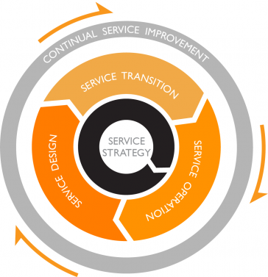
Estrutura do ITIL - Framework

Slide 17
ITIL – Estrutura
ITIL
Serviço: meio de entregar valor aos clientes, com o propósito de satisfazer suas necessidades minimizando riscos e melhorando os resultados obtidos.
Estratégia de Serviço
Desenho de Serviço
Transição de Serviço
Operação de Serviço
Melhoria contínua de Serviço

Slide 18
ITIL - Exemplos de Serviços
Serviço de Email
  Disponível 24x7 em todo o mundo
  Arquivos anexos criptografados
  Backup incremental diário
  Capacidade de envio com tráfego de até 30Mb
  Indisponibilidade máxima de 20min/mês
Gestão do Helpdesk e nível de serviço
Controle de versões e configuração
Controle de mudanças
Controle de testes e do ciclo de vida de desenvolvimento de sistemas

Slide 19
ITIL - Exemplos de Serviços
S
L
A
ervice
Nível de Serviço
evel
greement
ACORDO DE NÍVEL DE SERVIÇO
Exemplo:
Você abre uma chamado para sua operadora de Telecom sobre seu Wi-fi que não funciona e eles informam que irá te dar o 1º atendimento em até 24h.

Slide 20
Projeto de Infra de rede de computadores - Nova Fábrica
Estratégia de Serviço
Desenho de Serviço
Transição de Serviço
Operação de Serviço
Melhoria contínua de Serviço
Planejamento de nova fábrica
Crescimento de 50% usuários
Plano de projeto / ROI
Capacidade?Disponibilidade?
Arquitetura e padrões
Nível de serviço atual e novo?
Executar Plano de implantação
Migração de Rede/Servidores
Gerenciamento da Rede
Extração de indicadores
Plano de Ação com melhorias identificadas

Slide 21
Framework ITIL - Conceitos
ITIL
1 – Incident Management
2 – Change Management
3 – Service Request Management
4 – Release Management
5 – Configuration Management
6 – Disaster Recovery
7 – Business Continuity Plan
8 – Capacity Management

Slide 22
Framework ITIL - Conceitos
1 – Incident Management
Gestão de incidentes existe para reativar operação de serviço convencional o mais rápido possível, a fim de atenuar impactos na operação comercial.
Objetiva gerenciar todas as alterações feitas nos incidentes. A equipe de gestão de incidentes é responsável pela comunicação eficiente entre a equipe de TI e os usuários.
2 – Change Management
A gestão de mudanças visa garantir que procedimentos e métodos padronizados sejam usados ​​prontamente no tratamento de todas as mudanças relacionadas à infraestrutura de TI.
Objetiva minimizar o impacto de quaisquer incidentes relacionados após o serviço. Isso pode incluir a adição de novo hardware, software ou patches.
ITIL
1 – Incident Management
2 – Change Management
3 – Service Request Management
4 – Release Management
5 – Configuration Management
6 – Disaster Recovery
7 – Business Continuity Plan
8 – Capacity Management

Slide 23
Framework ITIL - Conceitos
3 – Service Request Management
Processo de tratamento de solicitações de atendimento ao cliente para aplicativos, atualizações de hardware, melhorias de software, redefinições de senha, etc. Inclui variedade de solicitações que podem ser repetidas e possivelmente automatizadas.
Permite que clientes façam solicitações por meio de um front-end sem envolver a central de atendimento.
4 – Release Management
Responsável por empacotar as versões, testá-las e, em seguida, liberá-las para a comunidade de usuários finais.
Auxilia ainda a agendar e controlar as alterações de versões.
ITIL
1 – Incident Management
2 – Change Management
3 – Service Request Management
4 – Release Management
5 – Configuration Management
6 – Disaster Recovery
7 – Business Continuity Plan
8 – Capacity Management

Slide 24
Framework ITIL - Conceitos
5 – Configuration Management
Por meio do sistema de gerenciamento de configuração, todos os itens de configuração individuais são rastreados.
CMDB: O banco de dados de gerenciamento de configuração, também conhecido como CMDB, é o repositório central de todos os itens de configuração, também conhecidos como ativos corporativos.
6 – Disaster Recovery
Refere-se à rapidez com que podemos fornecer novos ativos durante um desastre para permitir a continuidade dos negócios.
O método de recuperação de desastres ajuda as organizações a recuperar o acesso à infraestrutura de TI após um ataque cibernético ou interrupção dos negócios.
ITIL
1 – Incident Management
2 – Change Management
3 – Service Request Management
4 – Release Management
5 – Configuration Management
6 – Disaster Recovery
7 – Business Continuity Plan
8 – Capacity Management

Slide 25
Framework ITIL - Conceitos
7 – Business Continuity Plan
Refere-se ao plano seguido dentro da organização para disponibilizar os serviços aos indivíduos em tempos de desastre.
São as etapas que devem ser tomadas em um nível mínimo de operação para garantir que as empresas possam continuar suas operações e negócios mais prioritários.
8 – Capacity Management
Para que o ITIL seja eficaz, é fundamental compreender seus processos e criar uma cultura orientada ao ITIL.
É fundamental avaliar a cultura da sua organização antes de implementar a estrutura ITIL.
Também é necessária a formação adequada do pessoal do escritório. Eles precisam entender a estrutura ITIL para ter uma implementação bem-sucedida.
ITIL
1 – Incident Management
2 – Change Management
3 – Service Request Management
4 – Release Management
5 – Configuration Management
6 – Disaster Recovery
7 – Business Continuity Plan
8 – Capacity Management

Slide 26
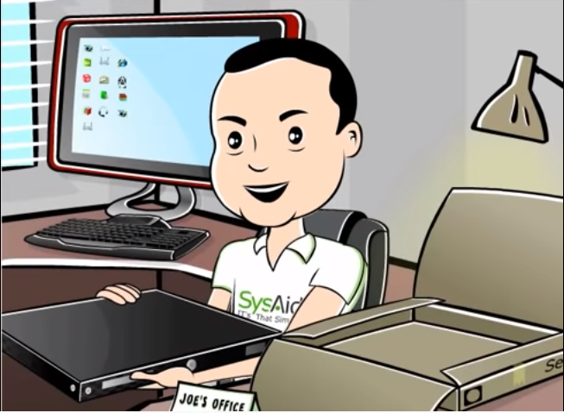
Exemplo de aplicação - ITIL
http://www.youtube.com/watch?v=M7w3bjSbMrg&feature=related

Slide 27
Casos de Sucesso
Procter&Gambler que inicialmente reduziu em 10% as chamadas no Helpdesk após implantação do ITIL® e em um segundo momento do projeto reduziu entre 6 e 8% os custos operacionais de tecnologia.
Integração do sistema de inventário com o helpdesk, prazo 5 dias, que reduziu em até 50% do tempo de atendimento. Gestão e controle das configurações do equipamento de hardware e software.
Caterpillar que após aplicar os princípios das melhores práticas aumentou de 60% para 90% o nível de acerto do Helpdesk para os incidentes.
Implantação do sistema de distribuição de patches, prazo dois dias, que eliminou em mais de 95% dos custos de atualizações de segurança do Windows
Duas ou mais mudanças simultâneas foram realizadas e paralisaram o sistema de vendas por 10 horas. A empresa perdeu 1.000 vendas ao valor médio de R$ 80 cada ao longo do ano.
Devido a um defeito no hardware do disco do servidor de database marketing, o sistema ficou indisponível por 4 horas. Durante a recuperação 100 usuários foram afetados, e poderia ter demorado semanas caso não existisse um disco espelho configurado.

Slide 28



REFERÊNCIAS
http://www.youtube.com/watch?v=M7w3bjSbMrg&feature=related
https://www.youtube.com/watch?v=agGXZ0YV7Og
Livro GOVERNANÇA de TI – Ricardo Mansur
http://books.google.com.br/books?hl=pt-BR&lr=&id=MkAchF17jmkC&oi=fnd&pg=PA1&dq=governança+de+ti&ots=FbooibEF4u&sig=LdSsm2D5ph6nrxjzDQtu9fN_CFI#v=onepage&q=governan%C3%A7a%20de%20ti&f=false
https://www.axelos.com/best-practice-solutions/itil
http://www.isaca.org/Knowledge-Center/COBIT/Pages/Overview.aspx
https://www.sprintzeal.com/blog/introduction-to-itil-framework

Slide 29
Copyright © 2025 Prof. Paulo Sampaio
profpaulo.sampaio@fiap.com.br
https://www.linkedin.com/in/profpaulosampaio
Todos direitos reservados. Reprodução ou divulgação total ou parcial deste documento é expressamente proíbido sem o consentimento formal, por escrito, do Professor (autor).

